Slide 1
3D Laser scanner
Tar dániel, Bognár máté, varga roland

Slide 2
Feladatleírás, követelmények
3D laser scanner eljárás kidolgozása, ami megfelel az alábbi követelményelnek:
Hordozható konstrukció
Fényképezőgép állványra szerelhetőség
Jól dokumentált, átlátható program

Slide 3


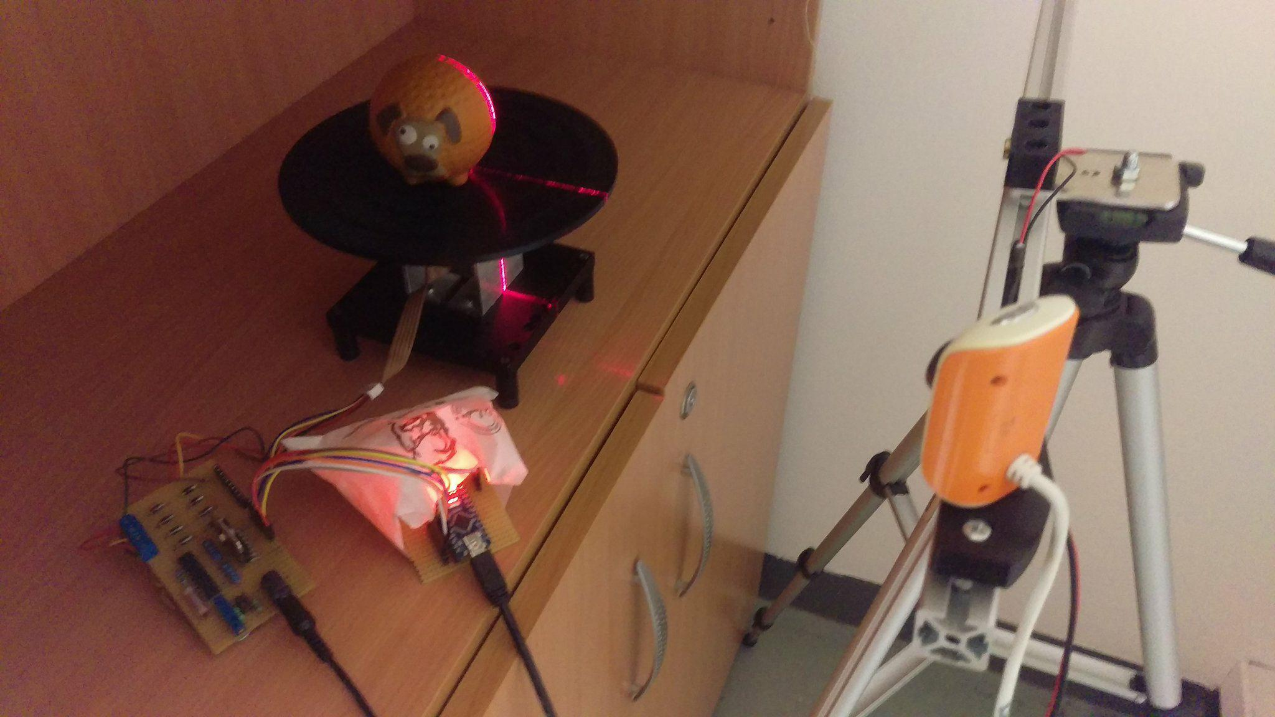


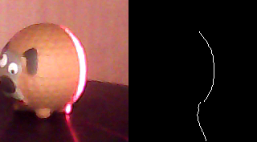

Alap koncepció

Slide 4
Szakirodalom kutatás
Laseres távolságmérő
Drága
Nehezen kivitelezhető
Telefon + vonal lézer
Az forgóasztal és a kamera vezérlése nincs összehangolva
Konstrukció nem hordozható
1 db kamera használata

Slide 5
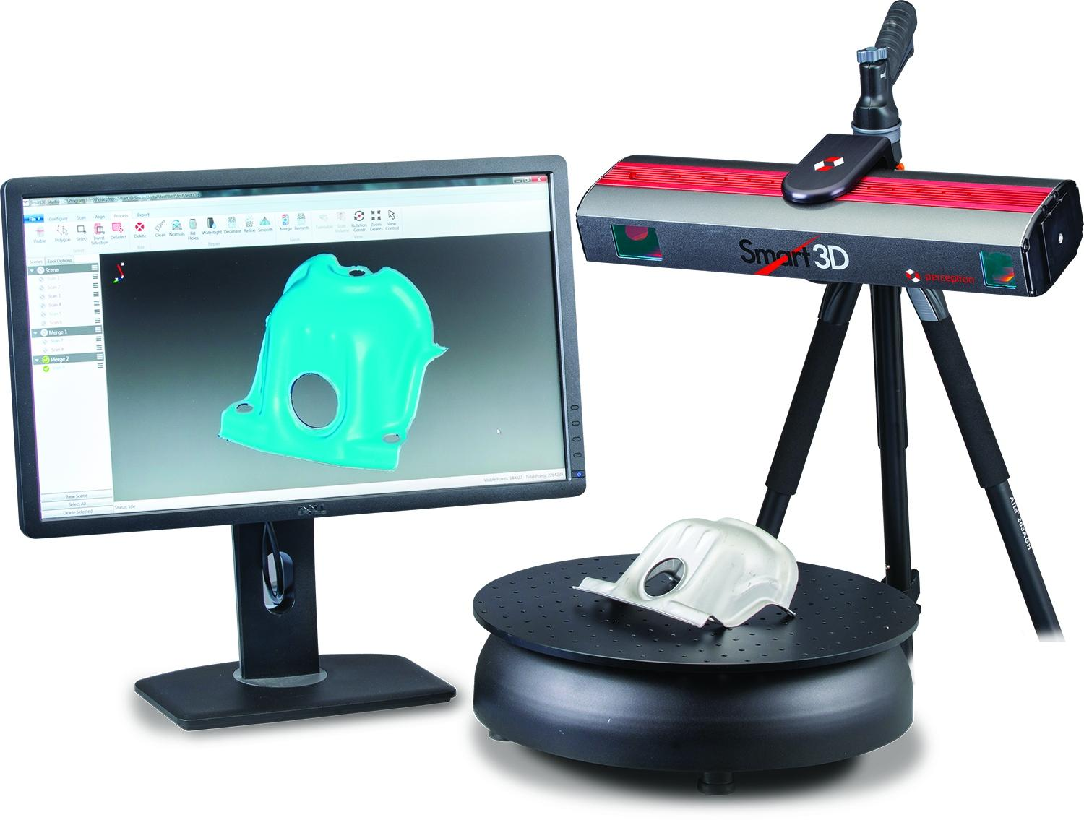
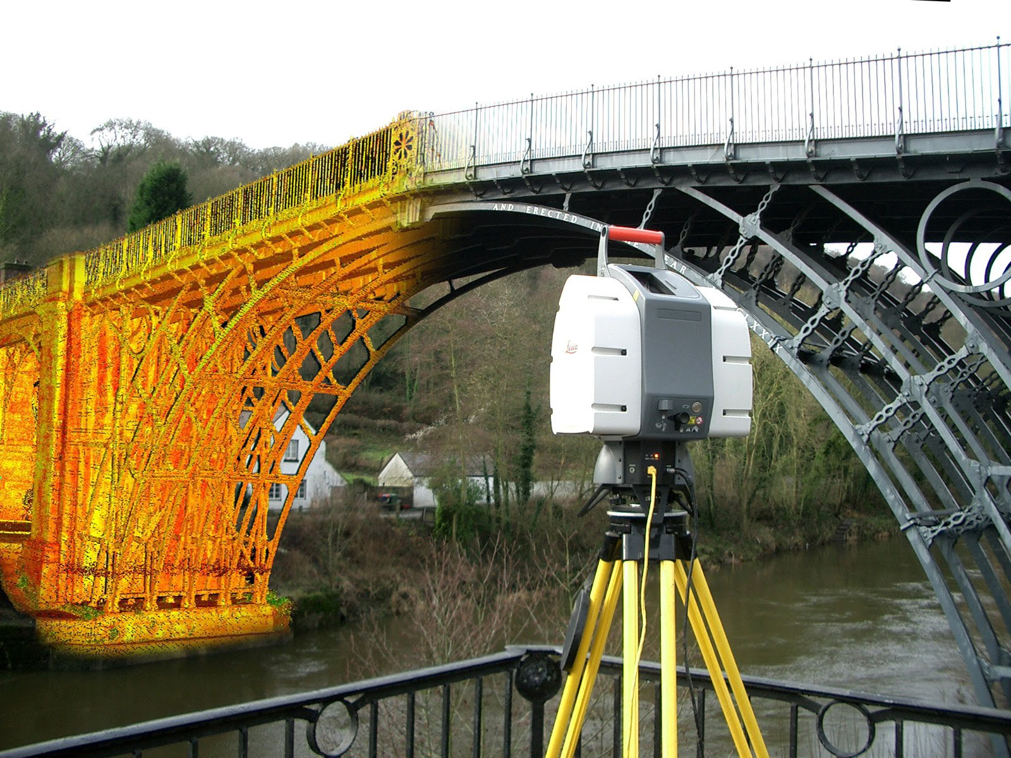
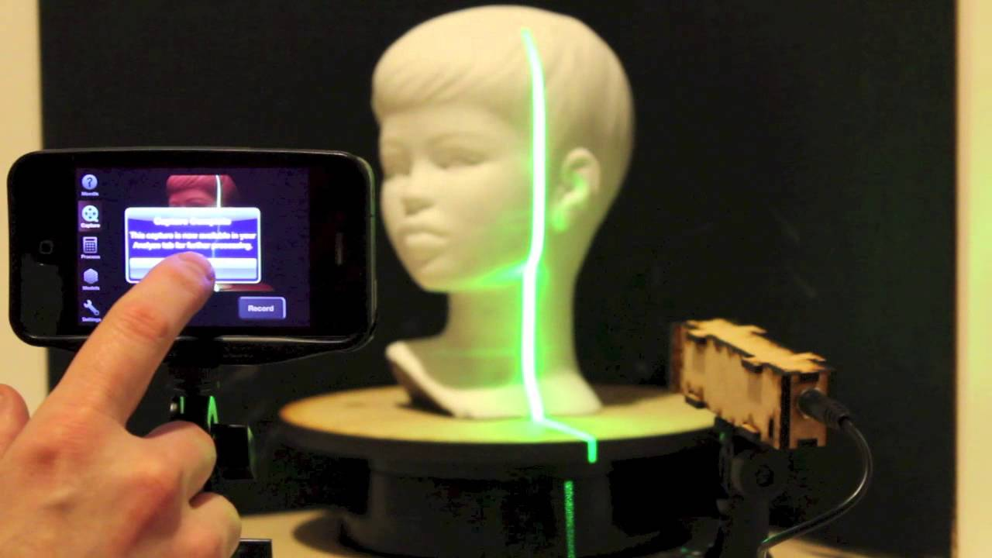
Szakirodalom kutatás

Slide 6
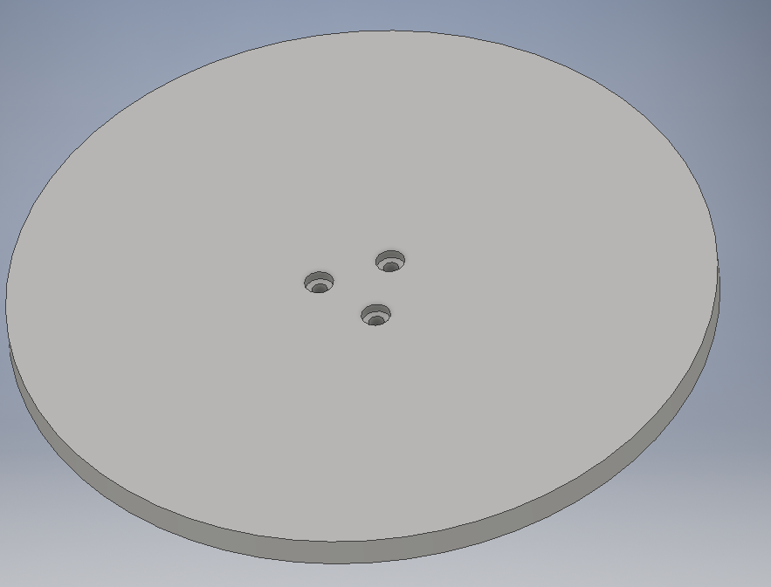
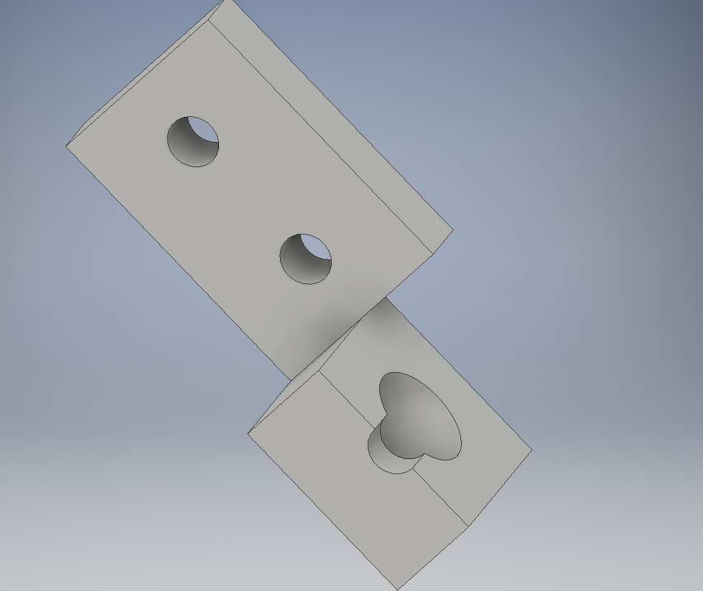
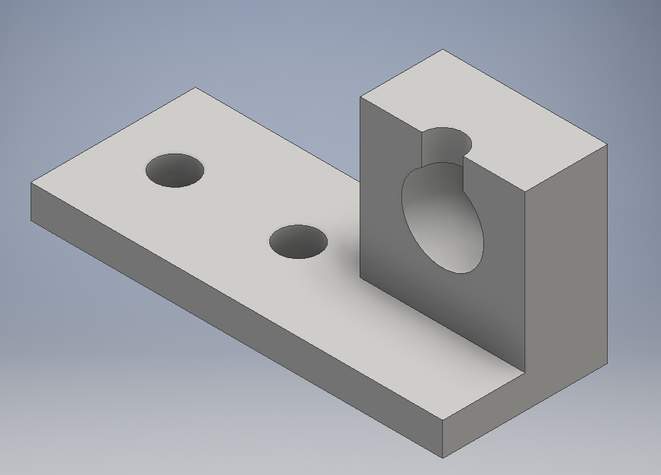
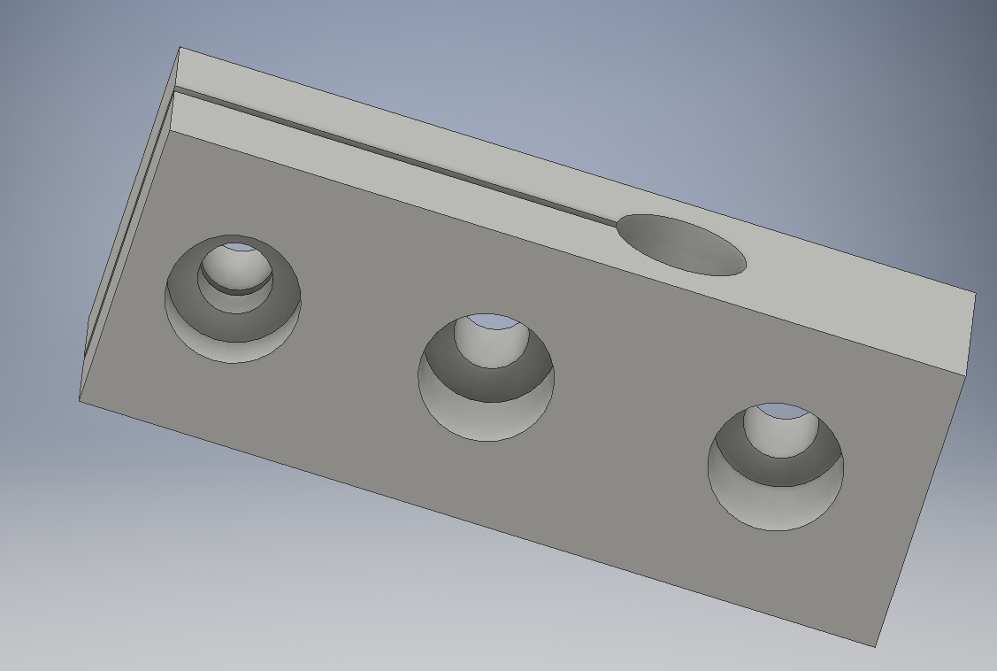
Felhasznált hardverek

Slide 7
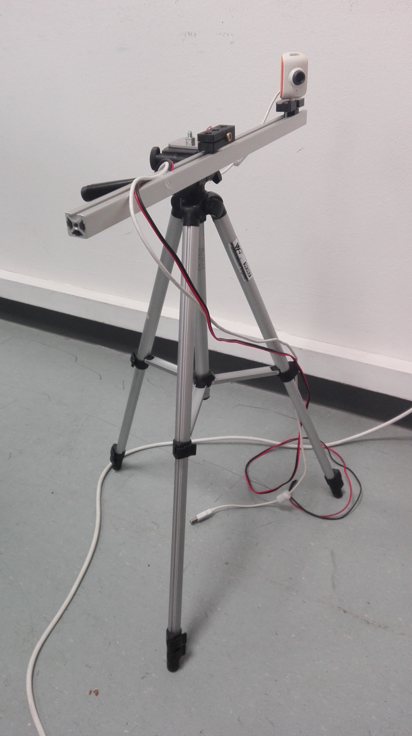
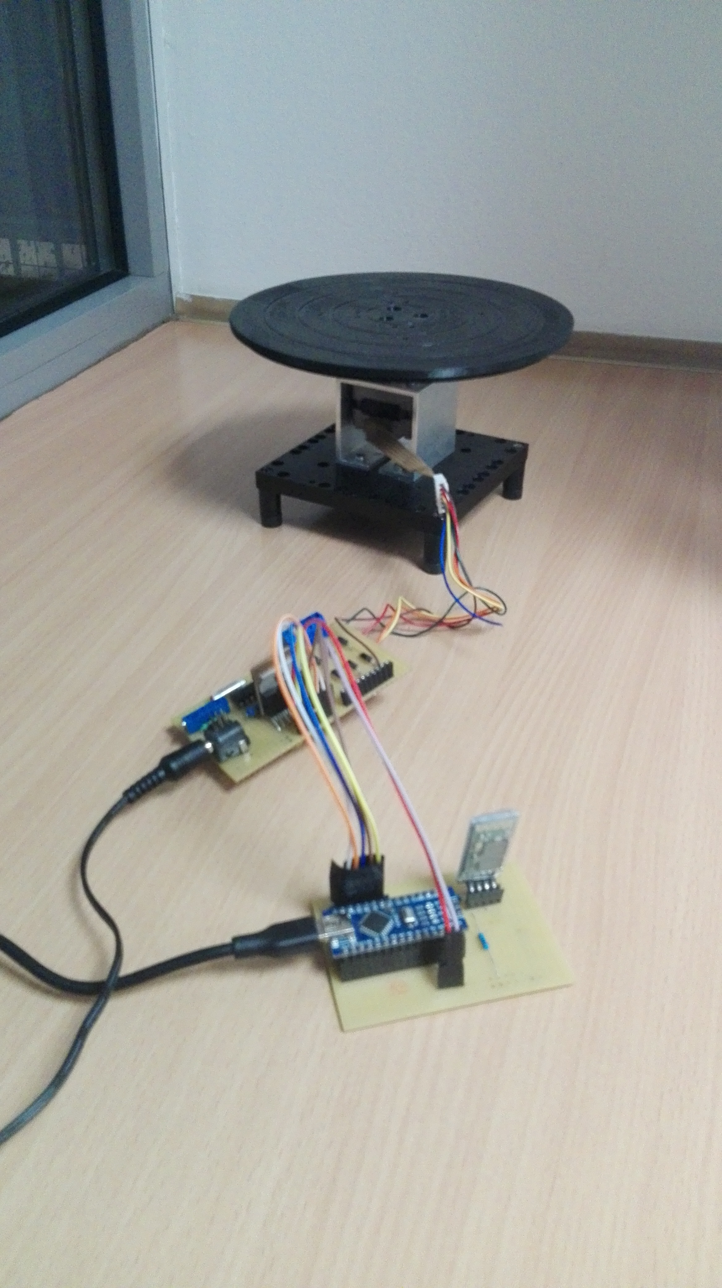
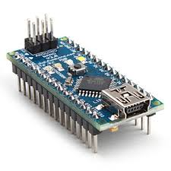
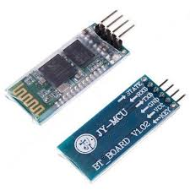

Slide 8
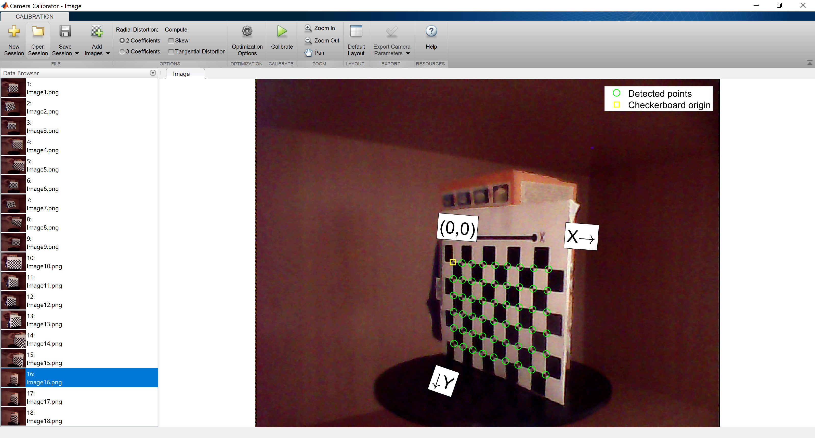
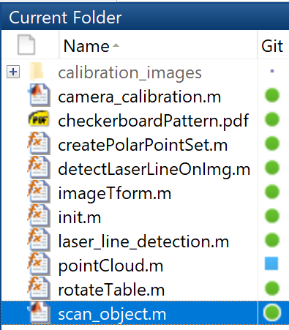
Programkód
Kamera kalibrációja

Slide 9

Perifériák inicializálása

Slide 10
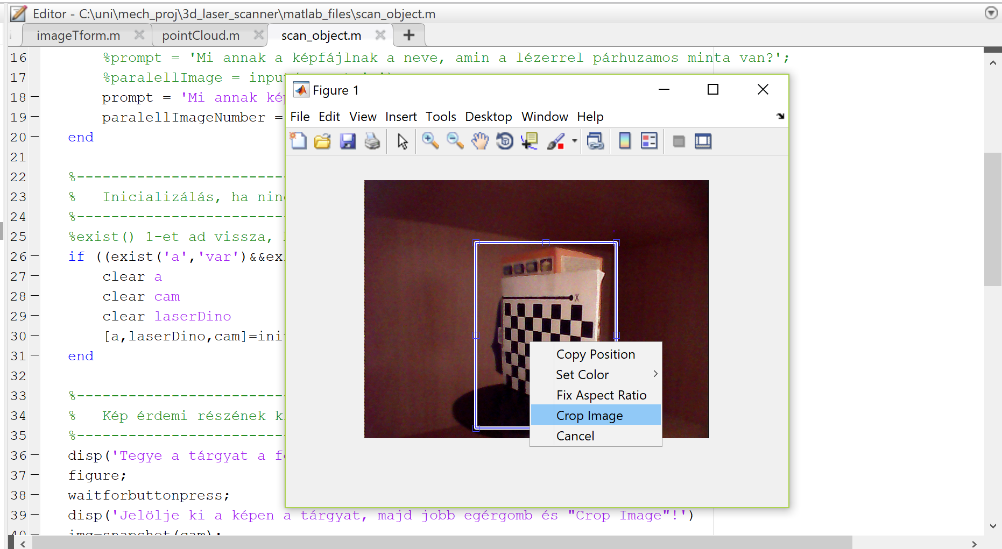
Képek vágása

Slide 11
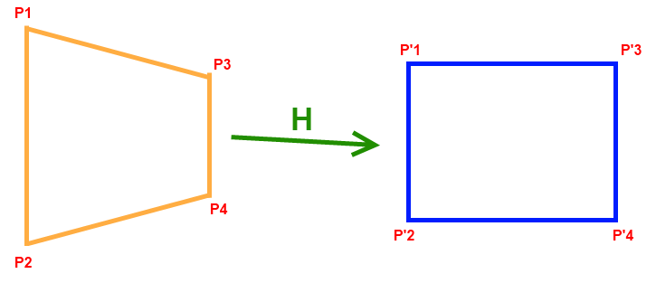
Transzformáció meghatározása

Slide 12
Szkennelés folyamata
Lézerfény detektálása
Forgóasztal léptetése
Képek transzformációja
Pontfelhő generálás

Slide 13

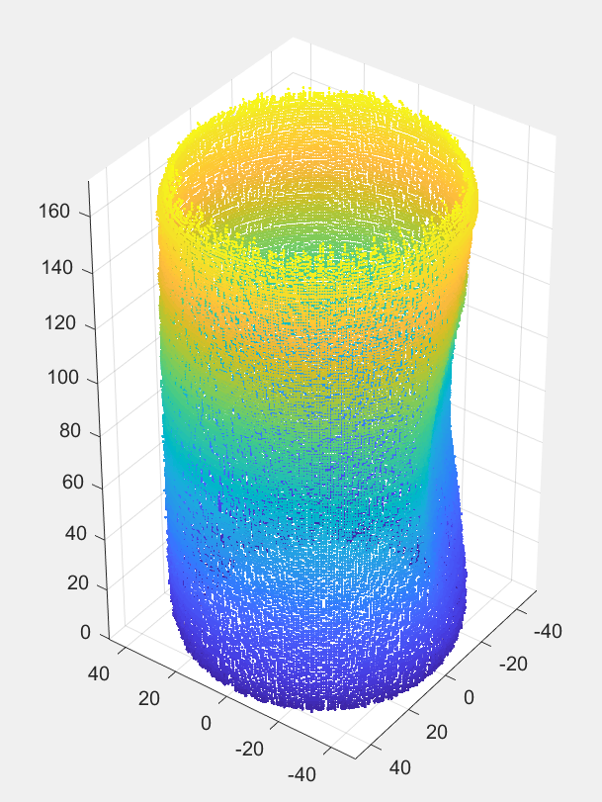
Eredmények

Slide 14
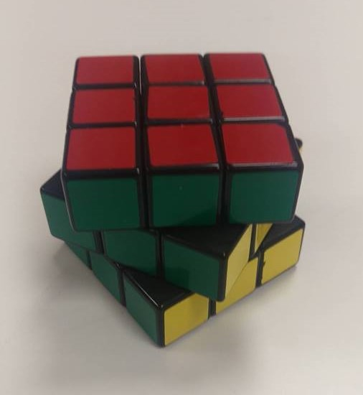
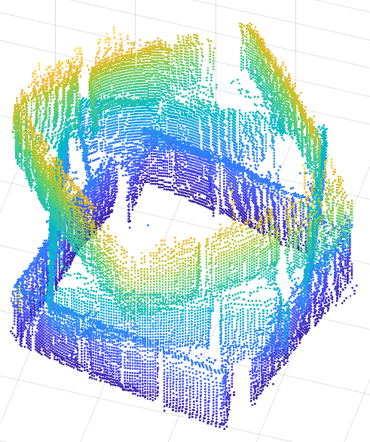
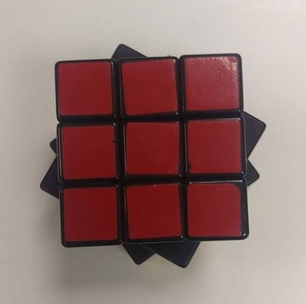
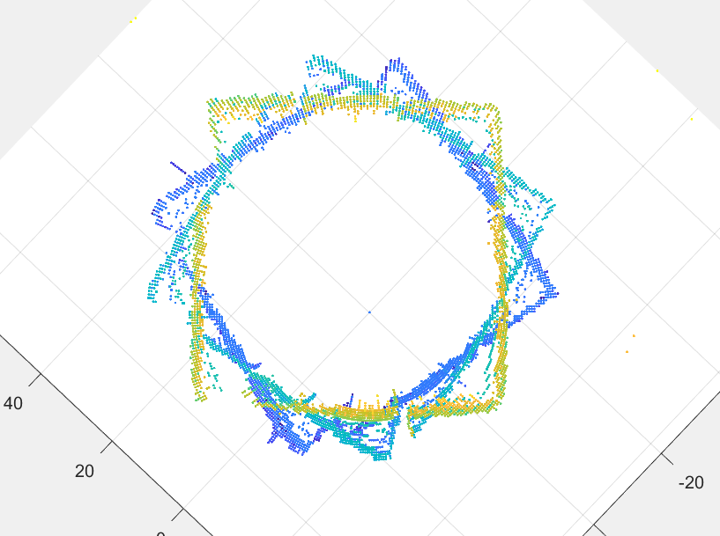
Rubik kocka

Slide 15
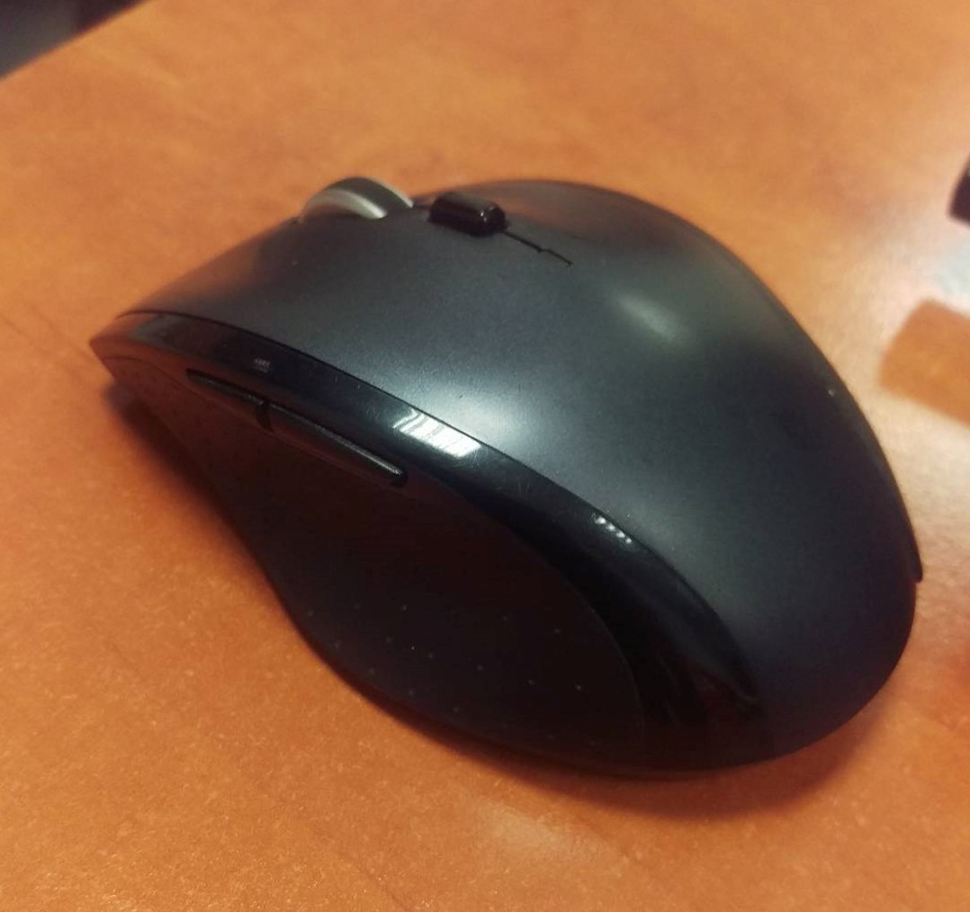
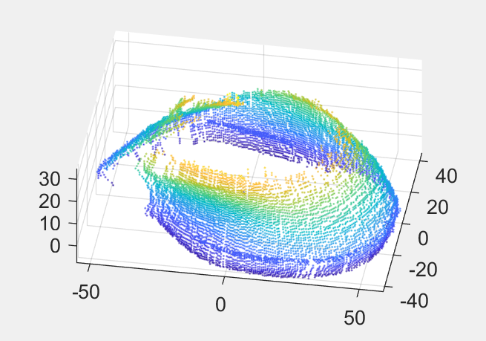
Egér

Slide 16
Fejlesztési lehetőségek
Működésben
Két kamera
Két körbeforgatás
Hardverben
Egységes ház
Jobb lézer
Programban
Lézer szűrése
Felületmodell

Slide 17
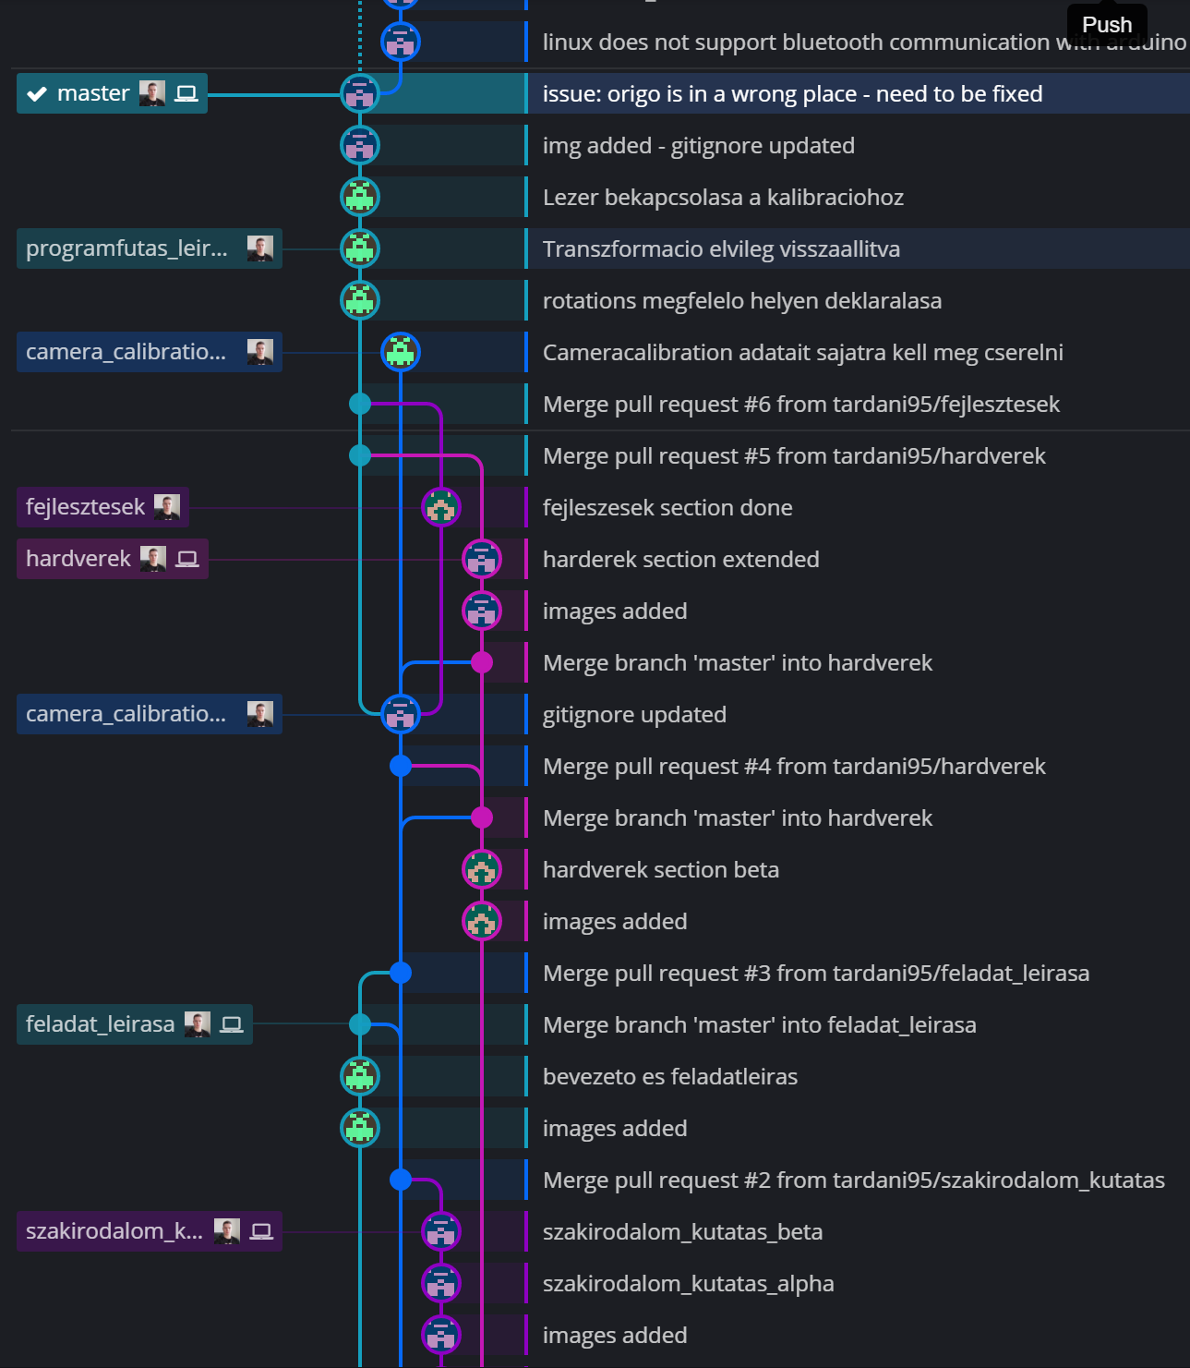


Verziókezelés - GitHub
Párhuzamos munka
Hibák nyomonkövetése
Módisítások gyors szinkrinizálása
https://github.com/tardani95/3d-laser-scanner.git

Slide 18
Köszönjük a figyelmet!

